Slide 1
Ondes dans les plasmas
Niveau Licence 2

Slide 2
Prérequis
Equations de Maxwell dans le vide
Equation de propagation dans le vide
Vitesses de phase et de groupe
Force de Lorentz
Représentation complexe des champs
Développement limité

Slide 3
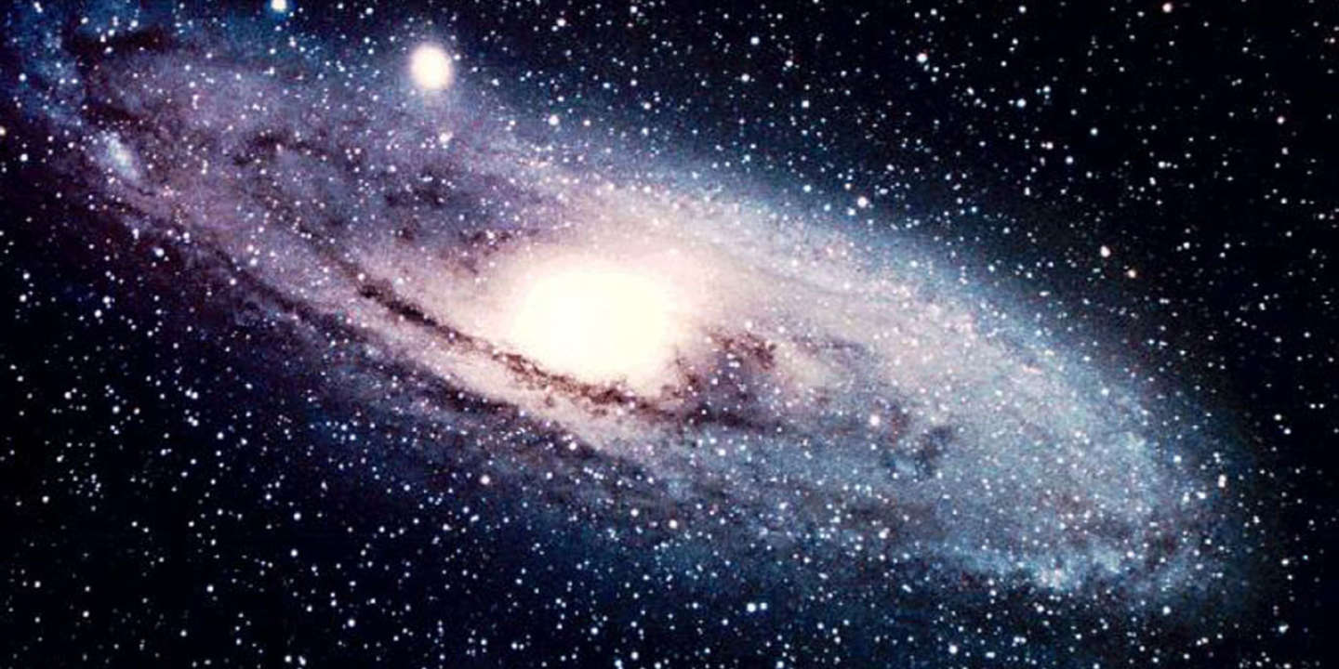

Slide 4
Un plasma est un milieu composé d’atomes ou de molécules partiellement ou complètement ionisés mais qui reste globalement électriquement neutre

Slide 5
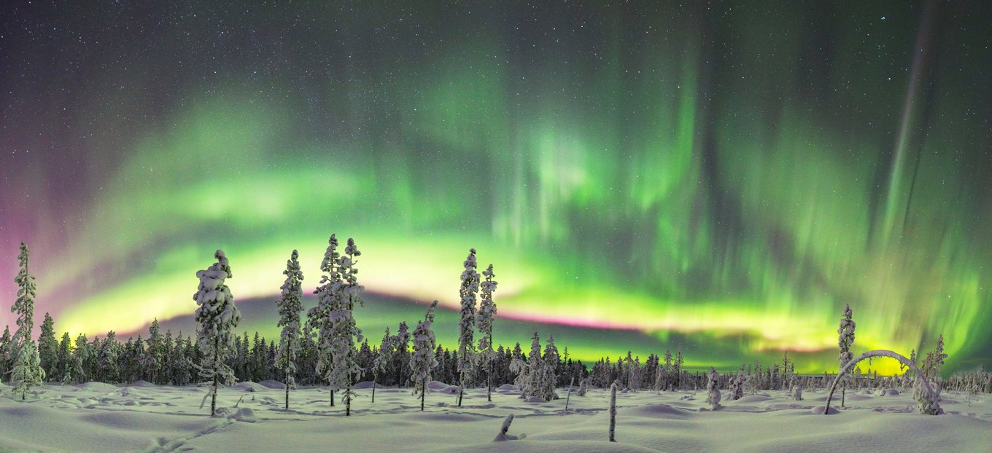
Comment expliquer le phénomène des aurores boréales ?

Slide 7
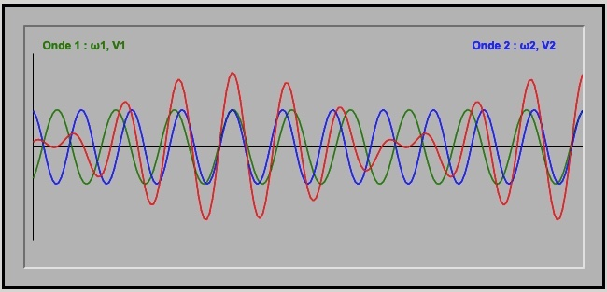
Propagation de deux ondes planes progressives harmoniques
http://ressources.univ-lemans.fr/AccesLibre/UM/Pedago/physique/02/meca/ondedisp.html

Slide 9
Propagation de deux plusieures ondes planes progressives harmoniques

Slide 11
https://www.youtube.com/watch?v=ziRKy6rNpR8

Slide 12
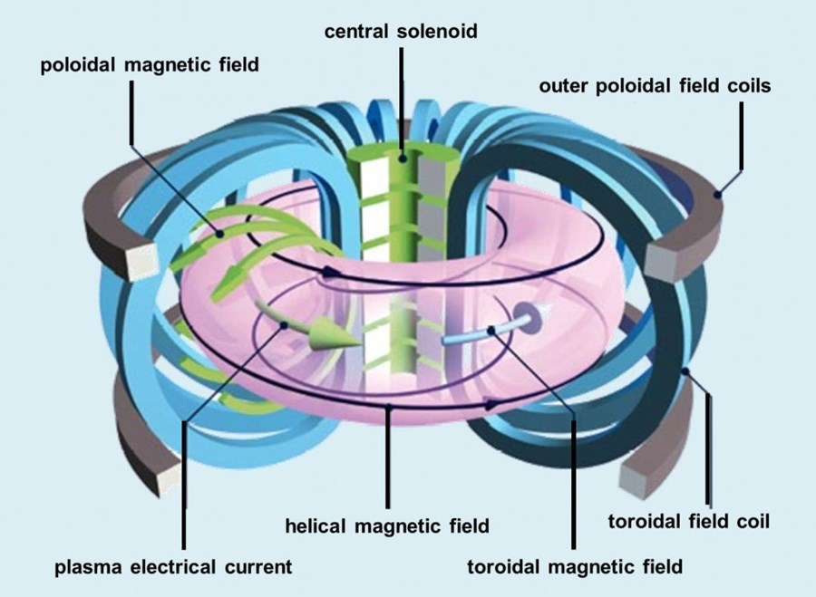
Tokamak

